Slide 1
Estructuras

Slide 2
Introducción
Imaginemos que nos pide desarrollar un programa que nos permita administrar los datos de personas, por ejemplo:
1.Nombre
2.Apellido
3.Dirección
4.Provincia
5.Localidad
6.Teléfono
7.Fecha

Slide 3
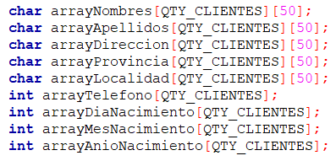
Introducción

Slide 4
Definición de estructura
Una estructura de datos es un conjunto de variables de distinto tipo a la cuál se hace referencia bajo un mismo nombre.
Es una variable definida por el programador.
A las variables dentro de la estructura se las suele llamar “miembro de la estructura” o “campo”.
char nombre[20]
char apellido[20]
int edad
ENombre_estructura

Slide 5
Definición de estructura
Las estructuras de datos al igual que las variables comunes pueden ser locales y globales y pueden utilizarse para hacer vectores.
char nombre[20]
char nombre[20]
char nombre[20]
char apellido[20]
char apellido[20]
char apellido[20]
int edad
int edad
int edad
Vector[0]
Vector[1]
Vector[n]

Slide 6
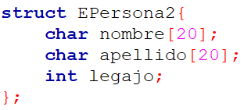
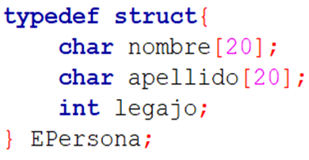



Definición de una estructura

Slide 7
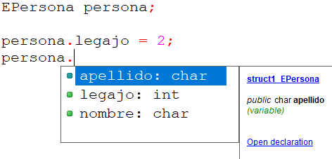
Acceso a los campos.
La forma de acceder a los campos es mediante el operador punto “.“.
alfabético

Slide 8
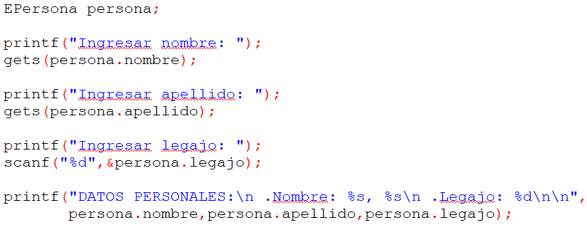
Acceso a los campos.
Los campos de una estructura se manejan de la misma manera que las variables sueltas.

Slide 9
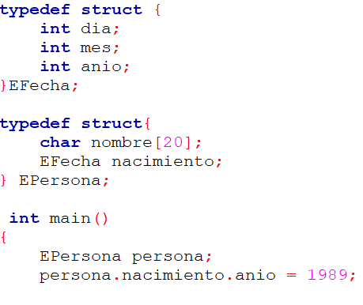
Estructuras anidadas
Una estructura puede contener otra estructura de distinto tipo dentro suyo.

Slide 10
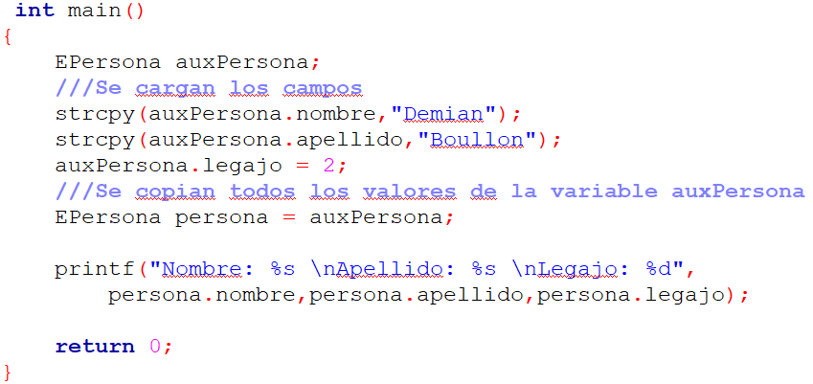
Propiedades
Asignación.
Se puede realizar la asignación de una estructura a otra siempre y cuando las 2 estructuras tengan el mismo formato.

Slide 11
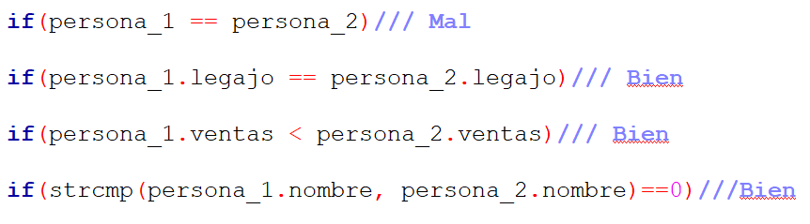
Propiedades
Comparación.
No es posible realizar comparación entre 2 estructuras. Lo que se hace es comparar los campos del mismo tipo entre 2 estructuras.

Slide 12
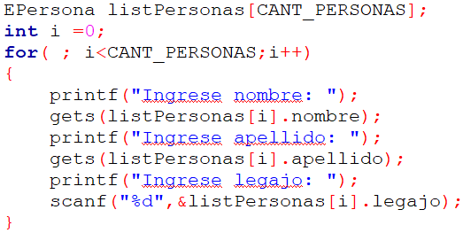
Vectores con estructuras
Los vectors de estructura se manejan igual que los vectores de las variables que conocemos.
Para cargar dicho vector hay que situarse en cada uno de los elementos del vector y recien ahí cargar los campos de la estructura.

